Slide 1

Comparação entre duas médias populacionais
Universidade Federal do Paraná
Campus Avançado de Jandaia do Sul
Estatística
Dr. Landir Saviniec
E-mail: landir.saviniec@gmail.com
Homepage: github.com/lansaviniec
Novembro de 2018

Slide 2
Teste de hipótese para a diferença entre duas médias populacionais:
com amostras independentes, desvios padrão desconhecidos e diferentes

Slide 3





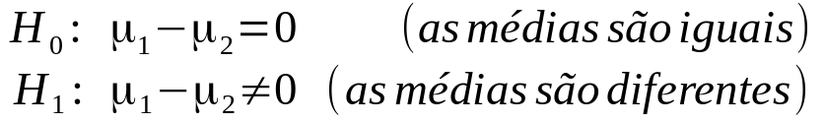
Visão geral
Queremos testar se há diferença significativa entre as médias de duas populações.
População 1
População 2

Slide 4
Objetivo
Testar se existe diferença significativa entre as médias de duas populações, supondo desvios padrão populacionais desconhecidos e diferentes.
Notação
Requisitos
As duas amostras são amostras aleatórias simples e independentes.
As duas populações são normalmente distribuidas ou n₁>30 e n₂>30.

Slide 5
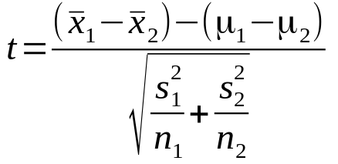
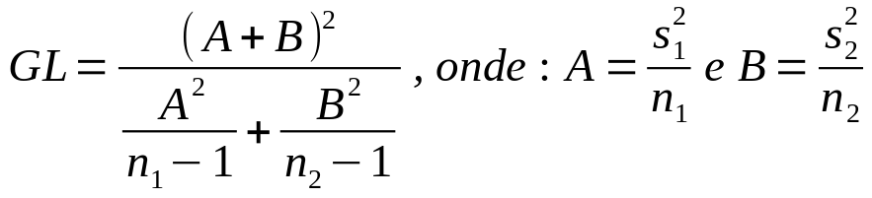

Estatística de teste utilizada
Calculamos a estatística de teste a seguir e nos baseamos na distribuição t de Student:
Com graus de liberdade dado por:
Ou, alternativamente:

Slide 6

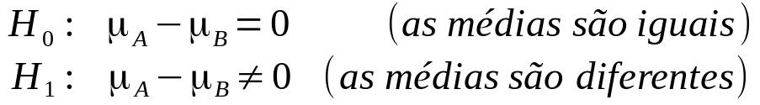
Exemplo 1
As amostras a seguir apresentam valores de compras de clientes de duas lojas A e B de uma mesma rede de lojas.
A: 350, 380, 450, 500, 555, 540, 590, 602, 620, 630
B: 520, 405, 540, 580, 610, 650, 555, 590, 645, 615, 670
Há evidências de que o gasto médio por compra nas duas lojas seja o mesmo? Aplique um teste de hipótese com nível de significância de 5% para verificar se existe diferenças significativas.
Passo 1: Formulamos as hipóteses nula e alternativa:

Slide 7
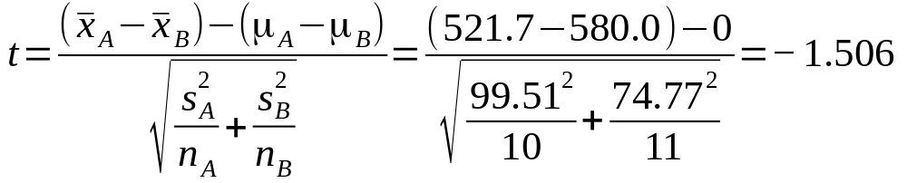





Exemplo 1
Passo 2: Calculamos a estatística de teste para os dados amostrais:
Passo 3: Calculamos os valores críticos na distribuição t de Student:

Slide 8
Exemplo 1
Passo 4: Decidimos se aceitamos ou rejeitamos a hipótese nula:
Como a estatística de teste da amostra t = −1.506 caiu na região de aceitação, decidimos por aceitar a hipótese nula (de que as médias são iguais). Logo, há evidências de que o gasto médio por compra nas duas lojas é o mesmo.

Slide 9
Exercício
Uma mesma distância foi medida 5 vezes por duas trenas a laser A e B, apresentando as seguintes medidas (em metros):
A: 10.08, 10.13, 10.06, 9.95, 10.01
B: 10.05, 10.04, 10.05, 10.03, 10.03
Aplique um teste de hipótese com nível de significância de 5% para verificar se existe diferenças significativas nas medidas feitas pelas duas trenas.

